Slide 1
Ембріотехнології. Клонування

Slide 2
План
1.Вступ
2.Клонування. Шляхи досягнення клонування
3.Клітинні технології
4.Стовбурові клітини (СК).
Ембріотехнологія

Slide 3
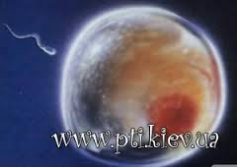
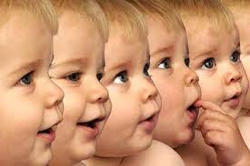
Вступ
Останні десятиліття XX століття ознаменувалися бурхливим розвитком однієї з головних гілок біологічної науки - молекулярної генетики. Вже на початку 70-х років учені в лабораторних умовах почали отримувати та клонувати рекомбінантні молекули ДНК, культивувати в пробірках клітини і тканини рослин і тварин. Виник новий напрям генетики - генетична інженерія. На основі її методології почали розроблятися різного роду біотехнології, створюватися генетично змінені організми (ГМО)

Slide 4
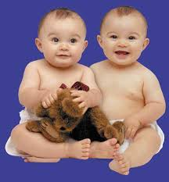
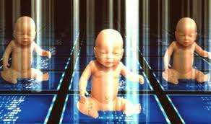
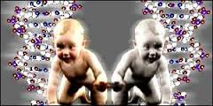
З'явилася можливість генної терапії деяких захворювань людини, а останнє десятиліття XX століття ознаменувалося ще однією важливою подією - досягнутий величезний прогрес в клонуванні тварин із соматичних клітин. Розроблені методи клонування тварин поки ще далеко не досконалі. У процесі експериментів спостерігається висока смертність плодів і новонароджених. Ще не ясні багато теоретичні питання клонування тварин з окремої соматичної клітини. Тим не менш, багато вчених з ентузіазмом сприйняли ідею клонування людини. Опитування громадської думки в США показало, що 7% американців готові піддатися клонування. Разом з тим, більшість вчених і багато політиків висловлюються проти створення клонів людини. І їх заперечення і побоювання цілком виправдані.

Slide 5
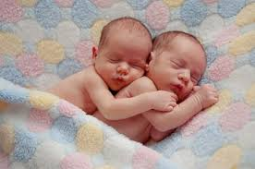
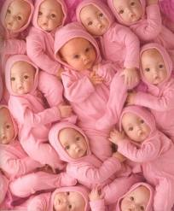
Клонування
Клонування - це метод розмноження статевороздільних істот ( тварин і людей), з допомогою якого в нестатевий спосіб можна отримати новий організм, який буде генетично ідентичним до організму, що передбачається клонувати

Slide 6
Існують два різні шляхи, з допомогою яких можна досягти клонування
1. Розщеплення ембріонів, тобто штучне проведення природного процесу формування ідентичних близнюків ( або монозигот), який полягає в мікрохірогічному поділі ембріональних клітин на перших стадіях їхньому розвитку ( до 14 днів після запліднення) на два або більше ідентичних ембріонів
2. Перенесення ядра клітини суб ’єкта, якого хочуть клонувати (дублювати).

Slide 7
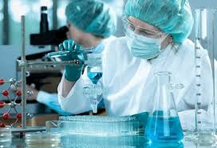
Клітинні технології
Мабуть, наймолодшим напрямком сучасної медицини модна вважати клітинні технології, в яких клітини є джерелом тих, або інших необхідних чинників, наприклад пухлинних антигенів під час вакцинотерапії. Але використовувати клітину можна не тільки як джерело будь – яких субстанцій, а й для регенеративної медицини. Тут особливий інтерес викликають технології, заснованої на стовбурових клітинах.

Slide 8
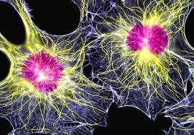
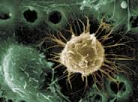
Стовбурові клітини
Стовбурові клітини (також відомі як шматові клітини) - це первинні клітини, що зустрічаються в усіх багатоклітинних організмах. Ці клітини можуть самовідновлюватися шляхом поділу клітини, а також можуть диференціюватися в досить велику кількість спеціалізованих типів клітин. Цей термін вперше був введений у біологію О.О. Максимовим у 1908р.

Slide 9
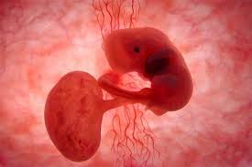
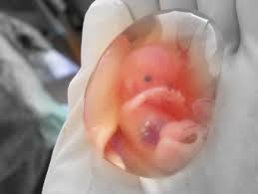
Ембріотехнологія
Ембріотехнологія — це технологія, що включає одержання незрілих яйцеклітин молодих тварин, їхнє дозрівання й запліднення in vitro , а також пересадження отриманих
ембріонів у матки реципієнтів. Застосування методу дозволяє
досягати швидкої зміни поколінь.
Сьогодні трансплантація ембріонів є однією з найбільш
допомогою пересаджування ембріонів можна істотно збільшити - вихід числа нащадків від високопродуктивних корів.

Slide 10
Дякую за увагу!

Slide 11
Використані джерела
http://svitppt.com.ua/biologiya/klonuvannya-i-embriotehnologii.html
http://www.subject.com.ua/lesson/biology/11klas/26.html
https://sites.google.com/site/embriotehnologiieklonuvanna/

